Slide 1
Dešifrovanje CAPTCHA-e pomoću dubokog učenja
Strahinja Milojević
Petar Kulezić
jul 2018.

Slide 2
Uvod
CAPTCHA je vrsta izazov-odgovor testa koji se koristi u računarstvu da odredi da li je korisnik čovek ili mašina.
Pošto bi računar trebalo da bude nesposoban da reši taj test, svaki korisnik koji unese tačan odgovor smatra se čovekom.
Skraćenica CAPTCHA dolazi od engleskog Completely Automated Public Turing test to tell Computers and Humans Apart (u prevodu: potpuno automatizovani javni Tjuringov test za razlikovanje računara i ljudi).

Slide 3
Uvod
CAPTCHA-e se primarno koriste na veb sajtovima u cilju sprečavanja botova od vršenja raznih akcija poput kreiranja lažnih naloga, slanja spam poruka, itd.
Postoje razni algoritmi mašinskog učenja zasnovani na dubokim neuralnim mrežama za rešavanje problema kao što je čitanje ručno pisanog teksta, što je u principu slično dešifrovanju CAPTCHA teksta.

Slide 4

Podaci
Podaci (slike) su generisani pomoću biblioteke captcha na slučajan način.
Četvoroslovne reči, dimenzije slika 160 x 60
Skup za obučavanje: 5000 slika
Skup za testiranje: 1000 slika
Primer:

Slide 5
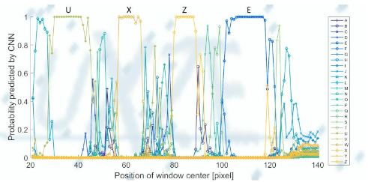
Priprema podataka
Sečenje slika na 4 dela
Binarizovanje RGB modela slika, radi boljih performansi

Slide 6
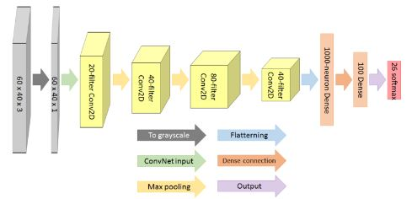
Struktura neuronske mreže
Problem sa preprilagođavanjem, performanse poboljšane za 15% korišćenjem Dropout-a sa argumentom 0.2

Slide 7
Preciznost predviđanja
 | Skup za obučavanje | Skup za testiranje
1. slovo | 0.9224 | 0.767
2. slovo | 0.8562 | 0.702
3. slovo | 0.9070 | 0.651
4. slovo | 0.9518 | 0.74

Slide 8
Linkovi
Git repozitorijum:
https://github.com/strahinja94/CAPTCHA_breaking
Literatura:
http://cs229.stanford.edu/proj2017/final-reports/5239112.pdf
http://ml.matf.bg.ac.rs/readings/ml.pdf
https://codepen.io/birjolaxew/post/cracking-captchas-with-neural-networks

